Slide 1
Àrea de les Arts Escèniques
Guia de tramitació telemàtica de subvencions
2026

Slide 2
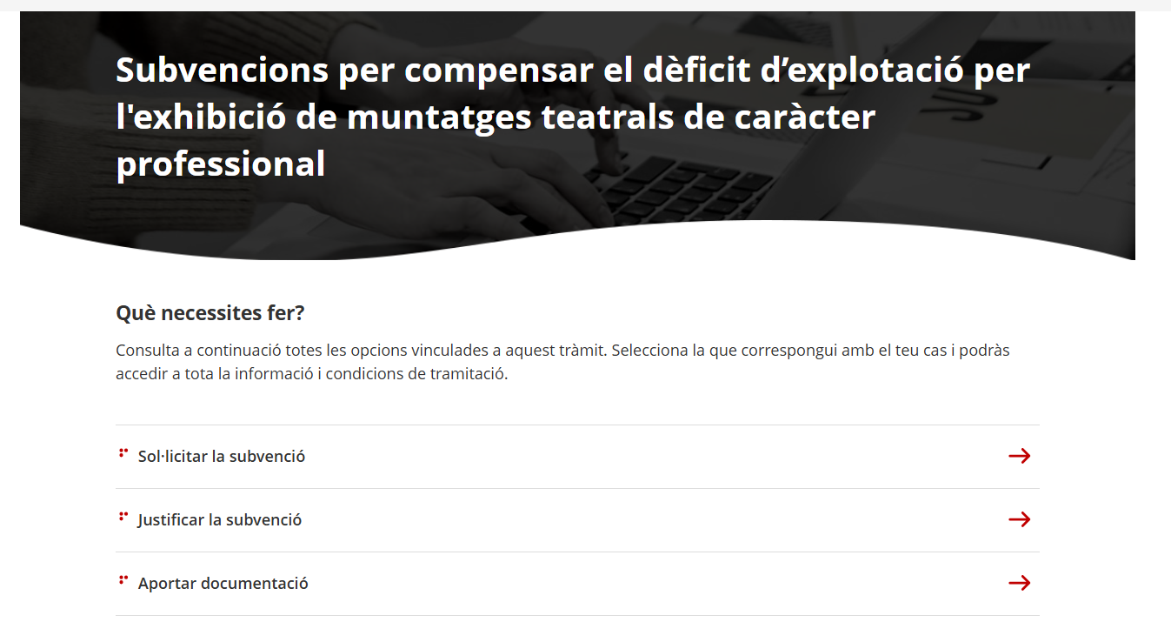

Descarregar la sol·licitud
Des del web de la subvenció de l’ICEC, cal clicar sobre “Sol·licitar la subvenció”.

Slide 3
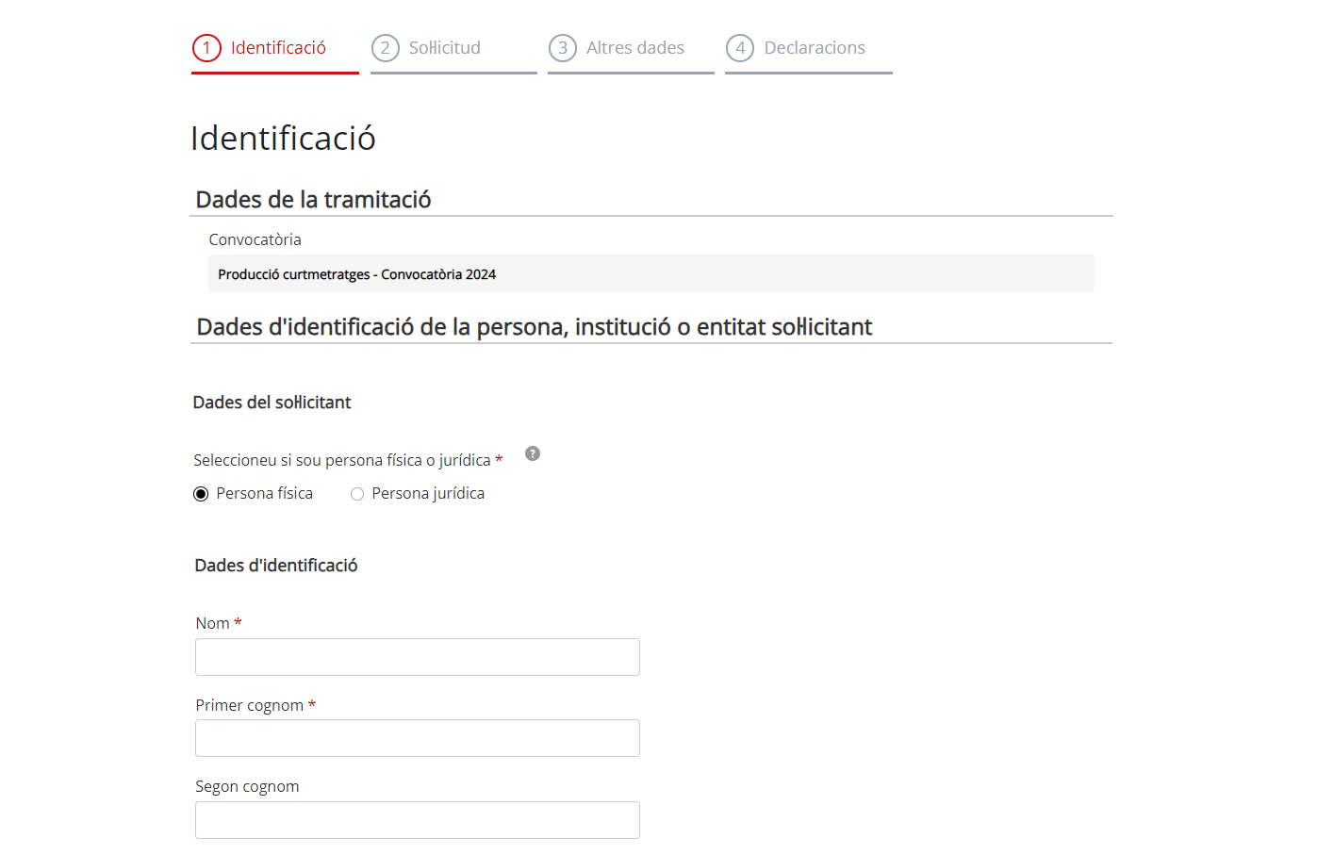
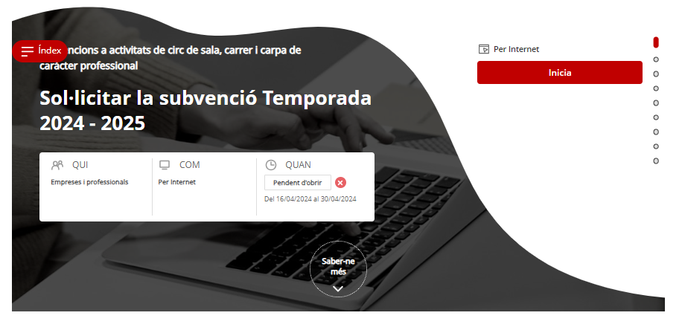
Clicar sobre el botó vermell “Inicia”.
Subvencions a activitats de circ de sala, carrer i carpa de caràcter professional

Slide 4

Emplenar el formulari web sol·licitud
Formulari web
Els formularis de sol·licitud s’han de signar digitalment amb un certificat digital vigent autoritzat (o amb idCAT mòbil).
La sol·licitud l’ha de signar la persona representant, i han de coincidir les dades informades de la persona representant al formulari amb les dades de la signatura.
Empleneu correctament les dades del formulari:
Companyia del Ramonet, SL
COMPANYIA DEL RAMONET,SL

Slide 5
Altres documents que cal presentar
Documentació segons la
línia d’ajut
Amb la sol·licitud no es poden adjuntar tots els documents que es demanen per poder valorar el projecte. Un cop presenteu el formulari web de sol·licitud i obtingueu el codi ID, podreu entrar a la vostra àrea privada i adjuntar la resta de la documentació necessària segons la subvenció.
Eviteu l’ús de punts, signes i accents:
Memoria projecte.doc
Memòria.projecte&.doc
Contracte.coproducció.projecte_sol.versió1.pdf​

Slide 6
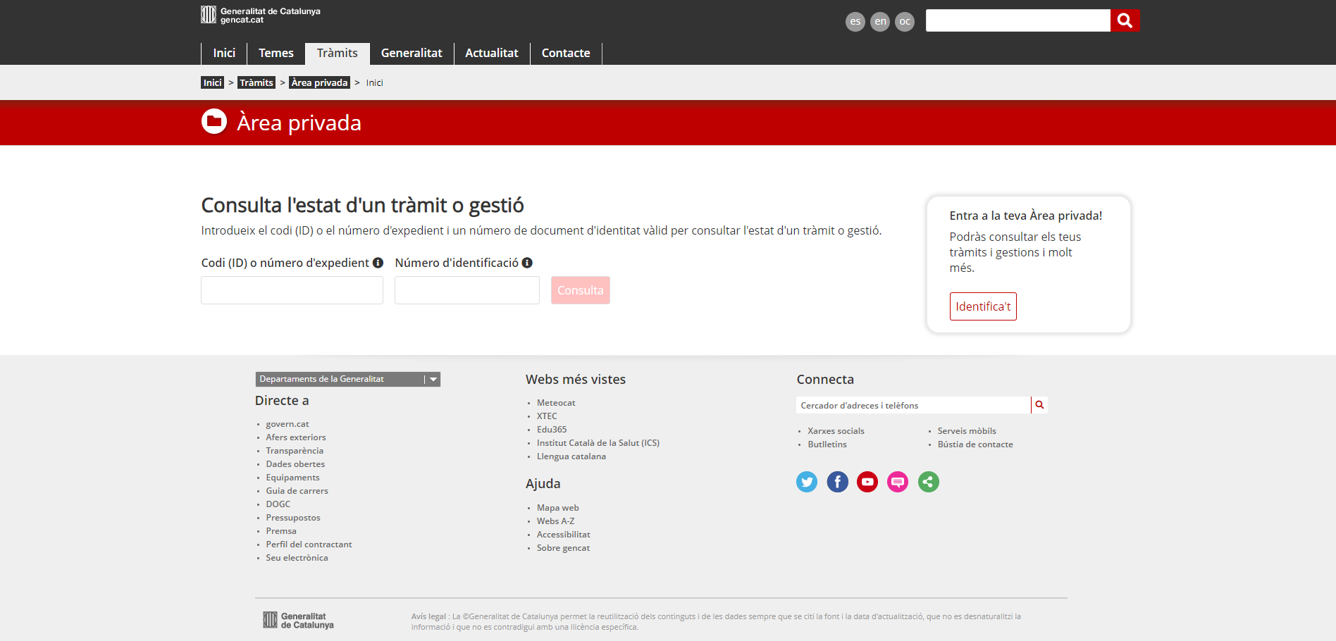
Accés a l’àrea privada
Codi ID
Un cop presentat el formulari web de sol·licitud obtindreu un codi ID (identificador del tràmit) amb el qual podreu accedir al vostre tràmit a través de l’àrea privada.
Guardeu aquest Codi ID, és el número d’identificació d’aquest tràmit!
Amb el CODI ID i el NIF de la persona sol·licitant podreu accedir al tràmit i adjuntar la resta de la documentació.

Slide 7
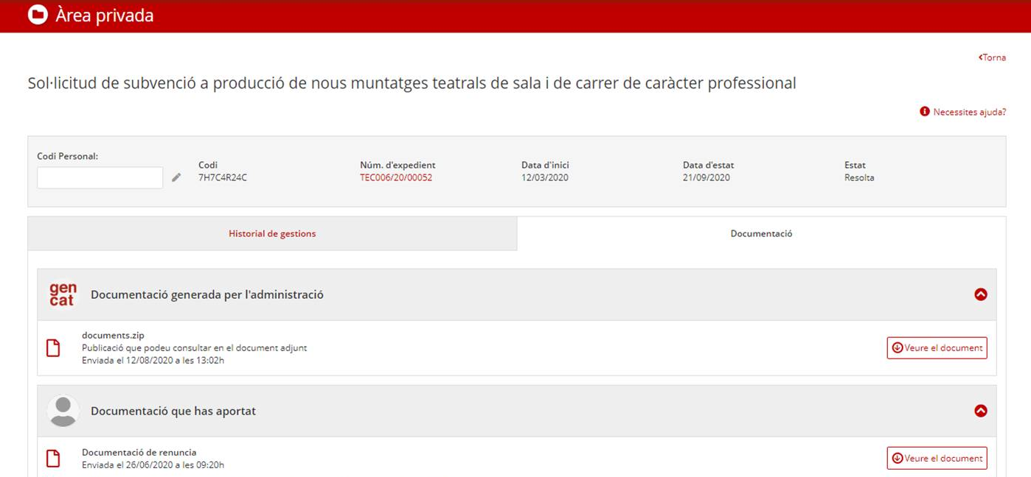
Una vegada dins del tràmit trobaràs dues pestanyes:
Historial de gestions
Hi consta l’inici del tràmit, els requeriments de documentació amb el canals corresponents, informació de les publicacions,...
Subvencions a activats de dansa de sala i de carrer de caràcter professional
Documentació
Es poden consultar els documents enviats pels sol·licitants i els acusaments d’enviament d’aquests documents.
A cada canal s’admet 1 únic document en formats Word, Excel i PDF, o diversos documents dins d’una carpeta comprimida.
Al nom dels documents, recordeu:
Evitar l’ús d’accents, punts i signes.
Posar noms curts.

Slide 8
Esmenes i correccions
Tota la documentació aportada serà revisada per l’ICEC.
Si aquests documents s’han de rectificar o manca algun document, ens posarem en contacte amb vosaltres mitjançant un requeriment de documentació.
Us arribarà un correu electrònic a l’adreça que heu indicat a la sol·licitud com a adreça de notificació, on trobareu l’enllaç per accedir a les notificacions.
Per accedir a aquesta notificació, NO heu d’accedir amb el certificat digital, sinó que heu d’accedir introduint el NIF i el telèfon que apareixen codificats al correu electrònic que heu rebut.
La documentació requerida s’haurà de presentar a través dels canals disponibles al tràmit de l’àrea privada.
Teniu 10 dies naturals per obrir el requeriment.
Un cop obert el requeriment, teniu un termini 10 dies hàbils per presentar la documentació requerida.

Slide 9
Proposta de Resolució / Reformulació
L’ICEC publicarà la proposta provisional de concessió a través del Tauler d’anuncis de la Generalitat de Catalunya.
A partir de la publicació, s’obre un període de 10 dies hàbils per:
La reformulació consisteix en reduir el pressupost presentat inicialment, restant la diferència entre l’import sol·licitat i l’import proposat per l’ICEC. S’han de continuar complint els requisits i els límits de la quantia de l’ajut, així com el percentatge d’inversió de recursos a Catalunya establert al pressupost inicial.
Cal aportar:
Explicació dels canvis
Nou pressupost reformulat
  Desistir de l’ajut
  Reformular el pressupost
  Només es pot reformular en cas que l’ajut atorgat sigui menor a l’import de l’ajut sol·licitat (tenint en compte el màxim atorgable establert per l’ajut en concret).
  Informar de les retribucions dels òrgans de direcció o administració
  (Mitjançant un Model ICEC)
  Només en cas de persones jurídiques amb un ajut proposat superior a 10.000€.
  Presentar documentació requerida a la proposta provisional, si s’escau.
Un cop passat aquest període, l’ICEC publicarà al Tauler d’anuncis de la Generalitat de Catalunya la resolució definitiva.

Slide 10
Justificació
Un cop finalitzada l’activitat i amb anterioritat a la finalització del termini de justificació indicat a les bases cal justificar l’ajut concedit.
Des del web de la subvenció de l’ICEC, cal clicar sobre “Justificar la subvenció”.

